Slide 1
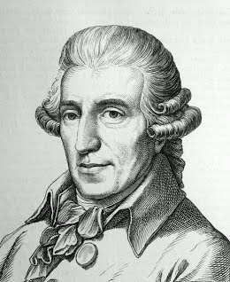
JOSEPH HAYDN
(1732 – 1809)
ŽIVLJENJEPIS
Joseph Haydn je eden najpomembnejših predstavnikov glasbenega klasicizma.
Rodil se je v avstrijskem mestu Rohrau in se že kot otrok srečal z glasbo. S sedmimi leti je prišel v zbor Dunajskih dečkov. Na Dunaju pa si je pridobil tudi nadaljnjo glasbeno izobrazbo. Bil je zelo nadarjen glasbenik in kar 30 let služboval na dvoru bogatih madžarskih aristokratov Esterházy. V tistem času je veliko pisal po naročilu, saj je bilo življenje bogatašev izredno pestro.
Haydn je bil eden vodilnih skladateljev klasicističnega obdobja, imenovan tudi »oče« simfonije in godalnega kvarteta. Poleg Mozarta in Beethovna je eden od stebrov zlatega obdobja evropske glasbe, ki ga danes označujemo s pojmom dunajska klasika.

Slide 2
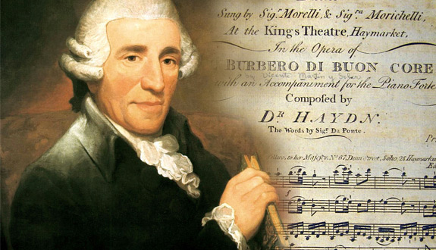
Pomemben je predvsem za razvoj komorne glasbe.
(Glasba, ki je namenjena za manjše inštrumentalne sestave).
Utemeljitelj godalnega kvarteta.
To je komorna skupina dveh violin, viole in violončela. Lahko pa je tudi skladba napisana za to zasedbo.
OPUS:
Izjemno plodovit skladatelj – napisal je preko 1000 skladb.
IMENUJEMO GA “OČE” SIMFONIJE IN GODALNEGA KVARTETA
Več kot 100 simfonij, čez 80 godalnih kvartetov, 24 oper, oratorijev, koncertov, sonat, …

